Slide 1

Socky a marketing 2/2
Případové studie, kreativa, tvorba obsahu

Slide 2

Obsah
Opakování - činnosti a obsah v rámci správy sociálních sítí
Případová studie - Jak propsat positioning do komunikace?
Případová studie - Jak vytvářet interakce se zákazníky?
Případová studie - Jak vytrollit trolly. Community management liftago
Týmový úkol - tvorba obsahu
Týmový úkol - odpověď na komentáře

Slide 3
Opakování
Strategie
Segmentace
Stanovit zákaznické segmenty - kdo jsou mí zákazníci?
Zvolit kritéria - demografická, geografická, zájmy, behaviorální.
Určit velikost segmentů - kolik lidí je v daném segmentu?
Targeting
Na který segment/segmenty se zaměřím?
Jaká je jejich priorita? Podle toho je seřadíme.
Napsat důvody prioritizace.

Slide 4
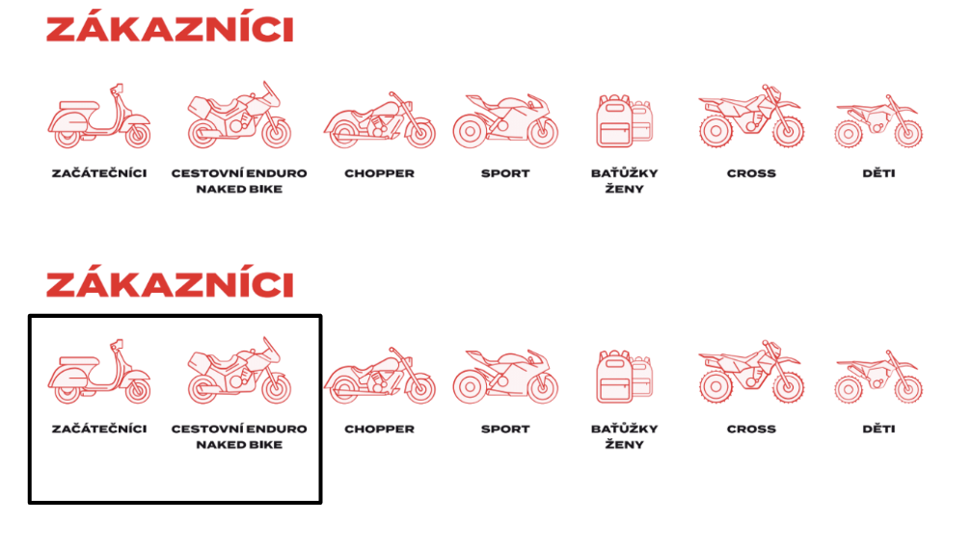
Opakování

Slide 5
Opakování
Strategie
Positioning
Jaké jsou benefity mého produktu? Co zákazník získá?
Jaké mám výhody oproti konkurenci? Kdo je konkurent?
Čím je má firma charakteristická? Image, historie, vznik, background.
Jakou mám image? Konzervativní, průkopnická, drsná, přátelská, …
Jaká je má pozice oproti konkurenci? Percepční mapa
Jaká je message komunikace? Slogan, catchphrase, motto

Slide 6
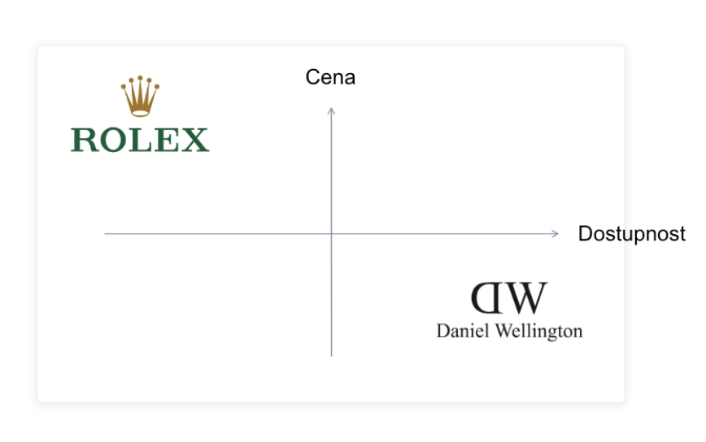
Opakování

Slide 7
Opakování
Nákupní proces
Určení fází nákupního procesu
Definice cílů jednotlivých fází
Volba kanálů pro jednotlivé fáze
Charakteristika cílení
Návrh obsahu
Stanovení metrik

Slide 8
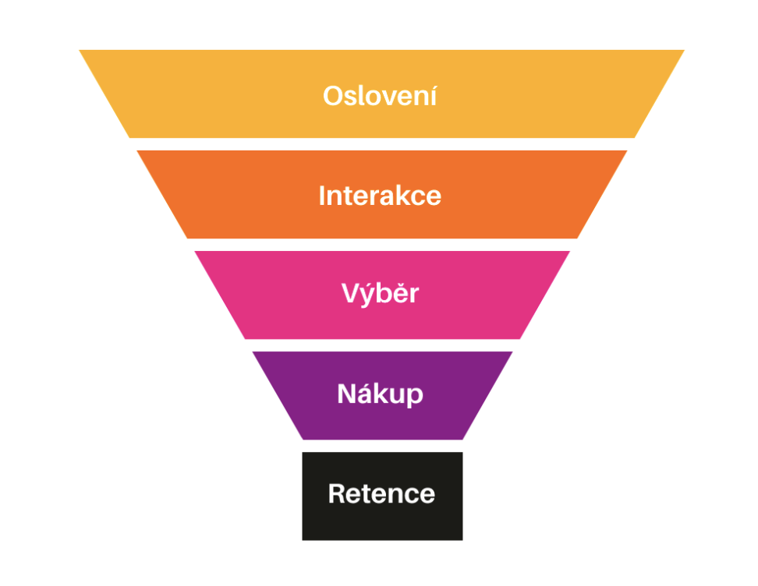
Opakování

Slide 9
Opakování
Nákupní proces
Oslovení
Získat pozornost nových zákazníků
Akviziční kanály - např. FB nebo IG
Cílení dle pohlaví, věku, zájmů (ženy, 20- 4 0, motorky)
Atraktivní foto se zapojením produktu
Počet oslovených lidí

Slide 10
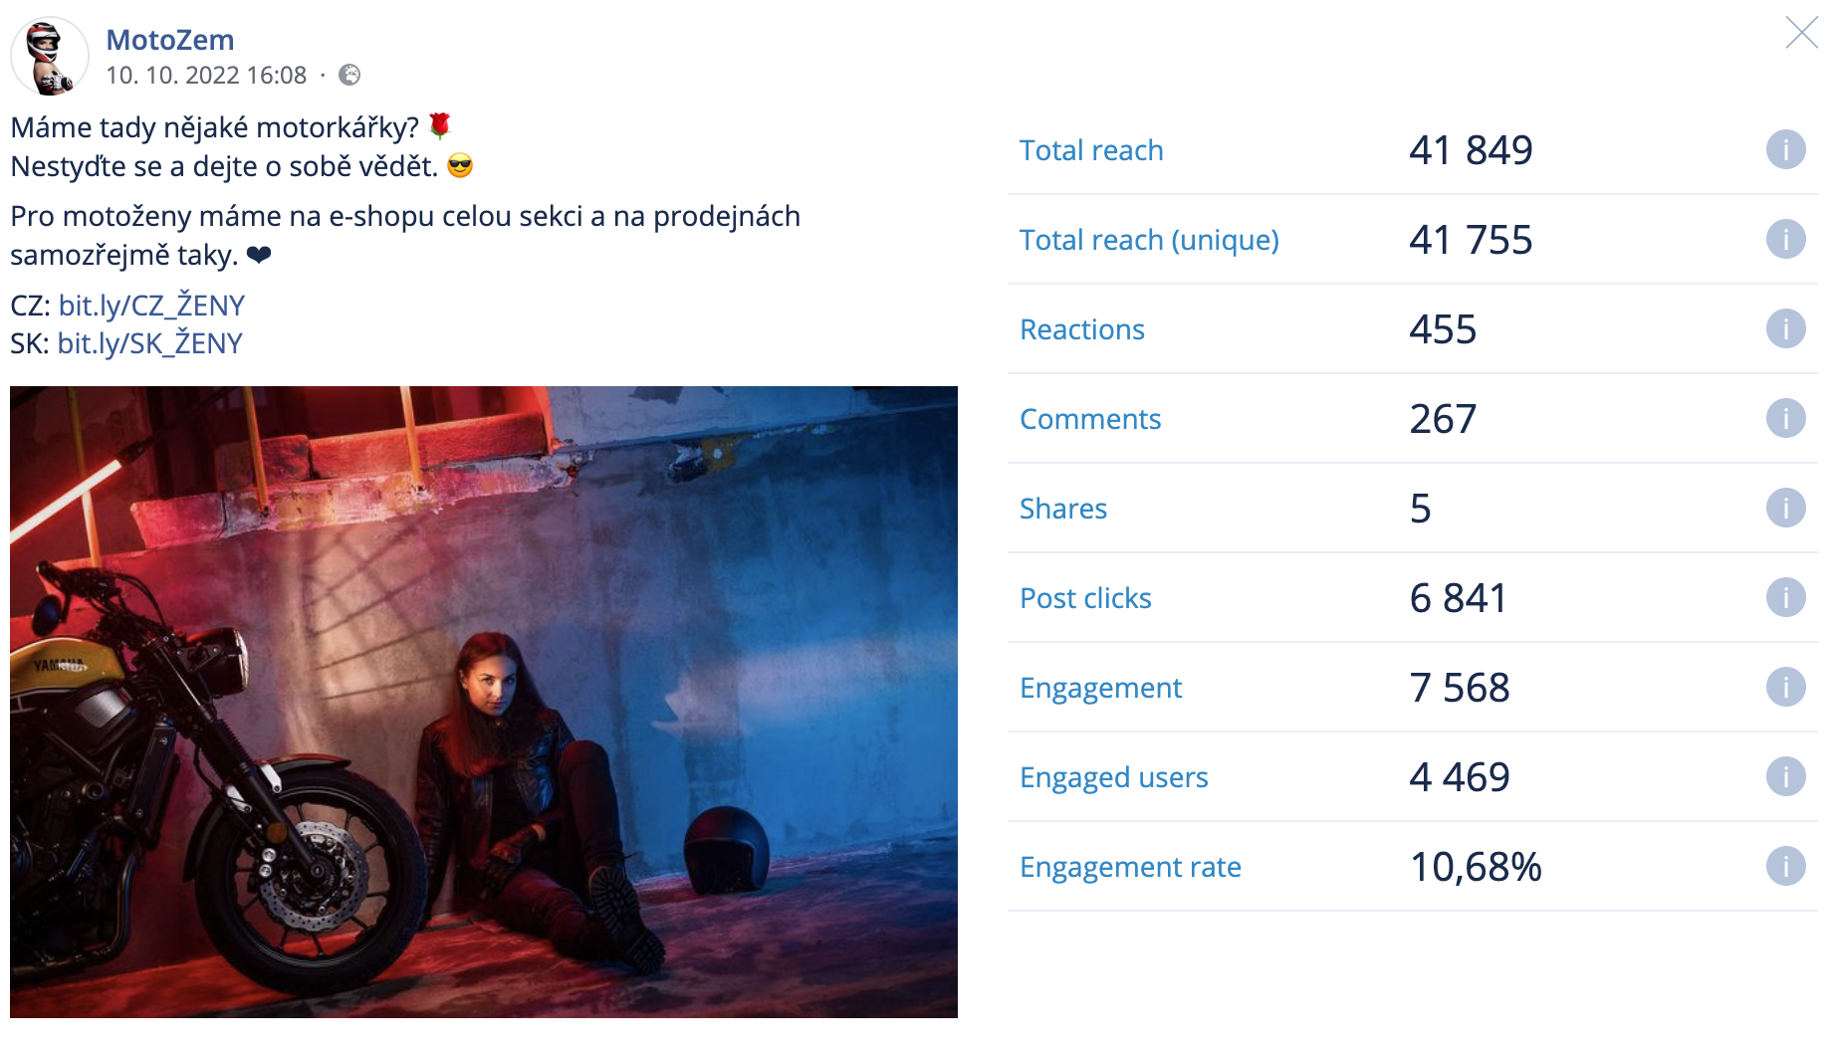
Opakování

Slide 11
Opakování
Nákupní proces
Interakce
Zapojit lidi do komunikace, získat obsah
Feed na FB
Cílení dle pohlaví, věku, zájmů (ženy, 20- 4 0, motorky)
Výzva k akci
Počet interakcí a komentářů

Slide 12
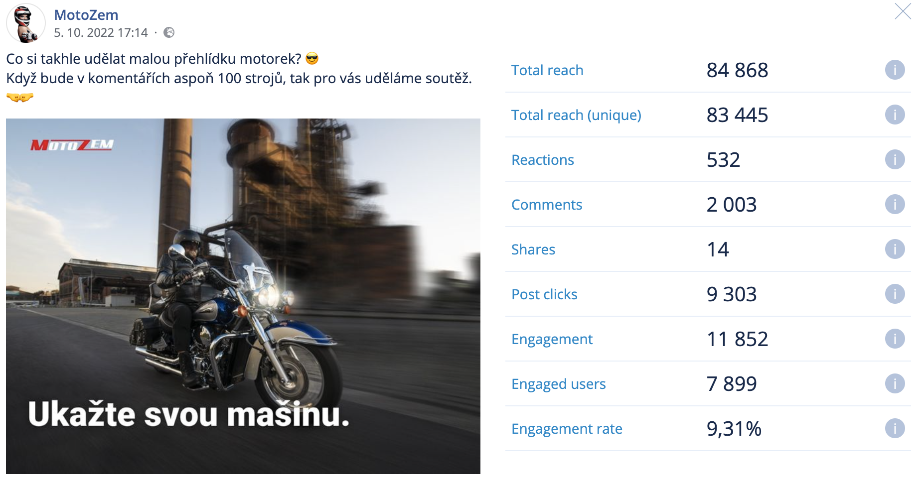
Opakování

Slide 13
Opakování
Nákupní proces
Výběr
Prezentace produktů zákazníkům
Feed na FB nebo IG / stories
Cílení na návštěvníky webu nebo interakce na FB
Vlastnosti produktu, odkaz na e-shop
Počet kliknutí na odkaz v příspěvku

Slide 14
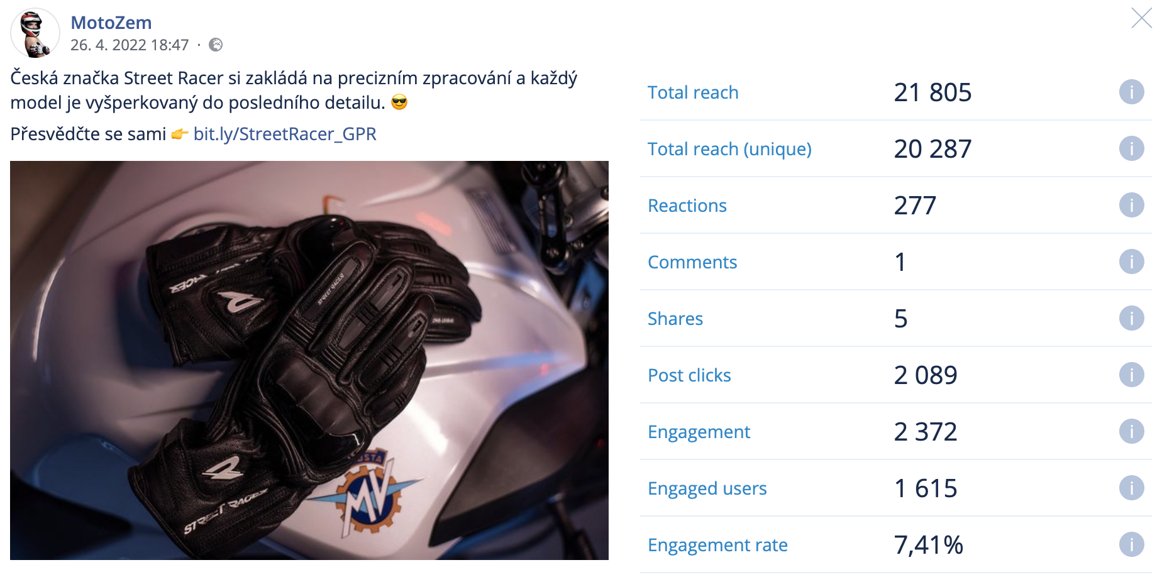
Opakování

Slide 15
Opakování
Nákupní proces
Nákup
Dynamický remarketing
Feed na FB nebo IG
Cílení na zhlédnutí produktů za poslední 3 dny
Produkt + odkaz
Nákupy, tržby, cena za nákup

Slide 16
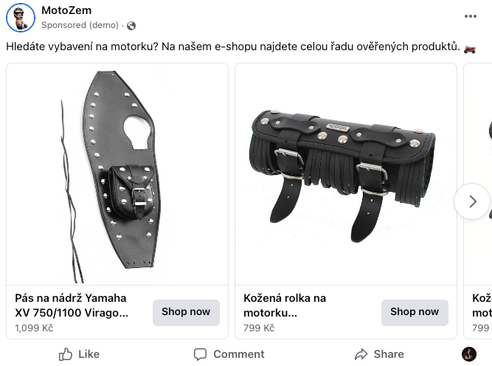
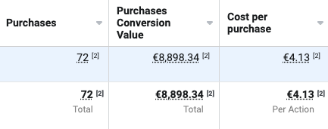
Opakování

Slide 17
Opakování
Témata komunikace
Jak vybrat co budu komunikovat?
Produkt - vlastnosti, výhody, kategorie, velikost portfolia, návody …
Výroba - výrobní postup, suroviny, stroje, technologie, …
Firma - vznik, vývoj, aktuality, poslání, vize, cíle, …
Lidé - zaměstnanci, majitelé, vztahy, spokojenost, představení, …
Positioning - image, konkurenční výhody, benefity, odlišení, …
Obor - co se děje v odvětví, trendy, vize, výzvy, novinky, tipy, …
Zákazníci - reference, UGC, užívání produktu, příběhy, …
PR - akce, sponsoring, CSR, charita, …

Slide 18
Opakování
Tvorba obsahu
Co obsahuje příspěvek?
Myšlenka / cíl
Foto / video / grafika
Text
Nadpis, popisky
Odkaz

Slide 19
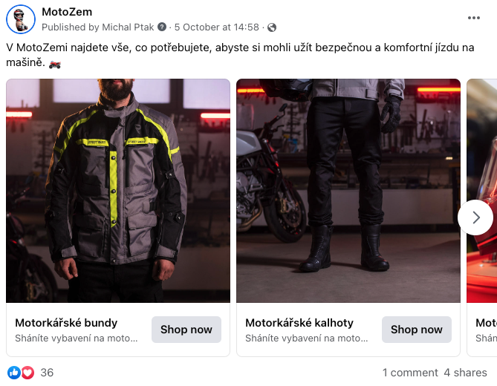
Opakování

Slide 20
Jak propsat positioning do komunikace?
Definice prvků positioningu
Jaké jsou benefity mého produktu? Brambůrky - oblíbená chuťovka
Jaké mám výhody oproti konkurenci? Výrobní postup - odstředění - chuť
Čím je má firma charakteristická? Morava, Strážnice, Hobža - jméno
Jakou mám image? Tradiční moravská firma
Jaká je má pozice oproti konkurenci? Nižší cena, odlišení výrobou
Jaká je message komunikace?
Nejsme chipsy, jsme brambůrky, brambůrky z Moravy

Slide 21
Jak propsat positioning do komunikace?
Témata komunikace
Produkt - tradiční brambůrky z Moravy
Výroba - odstřeďování, technologie, postup, stroje, automatizace, statistiky
Firma - od roku 1988, rodiče začali u kina, české brambory, tradiční receptura
Lidé - nízká fluktuace, stálí zaměstnanci, navzdory automatizaci nepropouštíme
Positioning - viz předchozí slide
Zábava - obsah určený pro zabavení lidí a zapojení do komunikace
Zákazníci - co nám píšou lidé do zpráv a komentářů?
Soutěže - vysoký dosah, odměna pro vítěze - krabice brambůrků

Slide 22
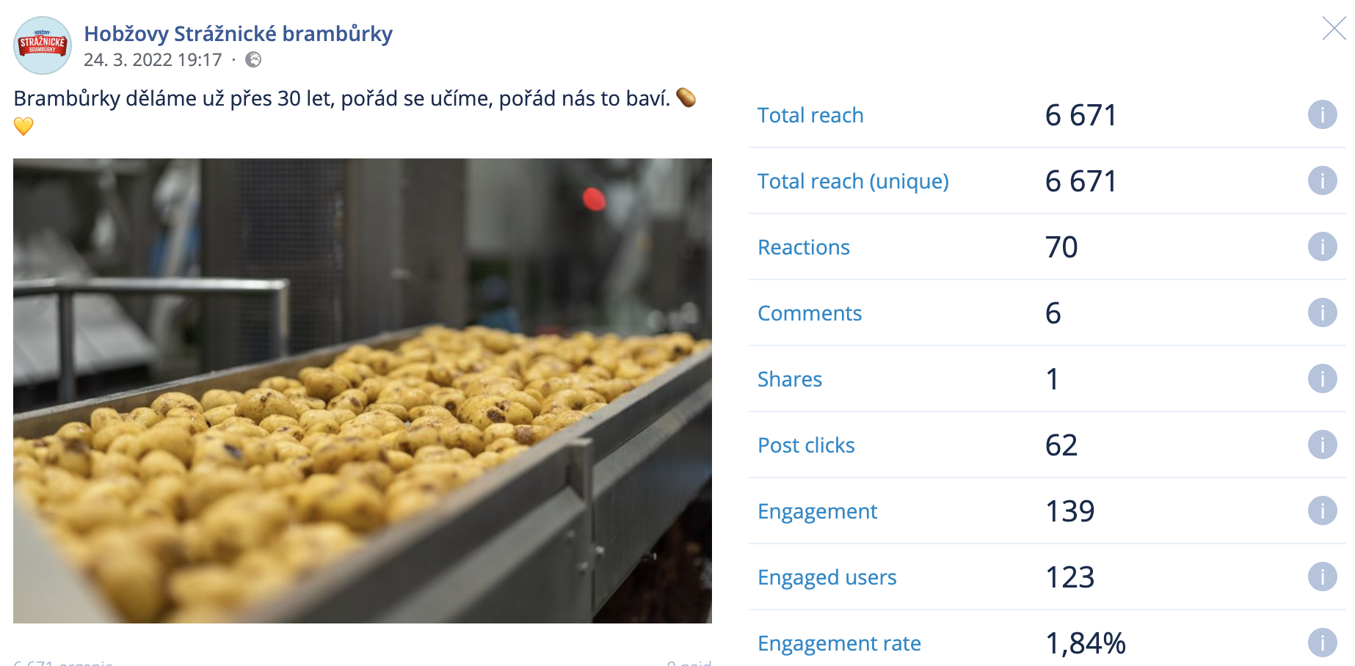
Jak propsat positioning do komunikace?
Produkt - tradiční brambůrky z Moravy

Slide 23
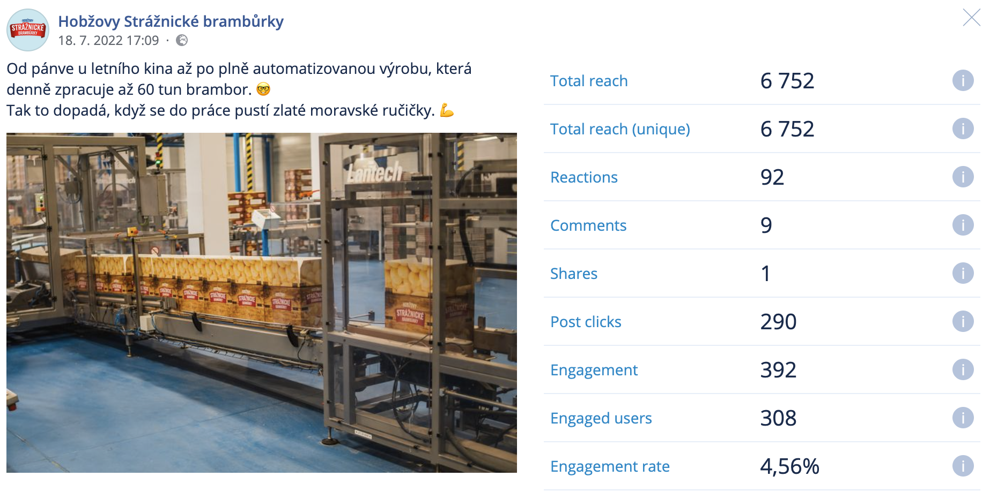
Jak propsat positioning do komunikace?
Výroba - odstřeďování, technologie, postup, stroje, automatizace, statistiky

Slide 24
Jak propsat positioning do komunikace?
Firma - od roku 1988, rodiče začali u kina, české brambory, tradiční receptura

Slide 25
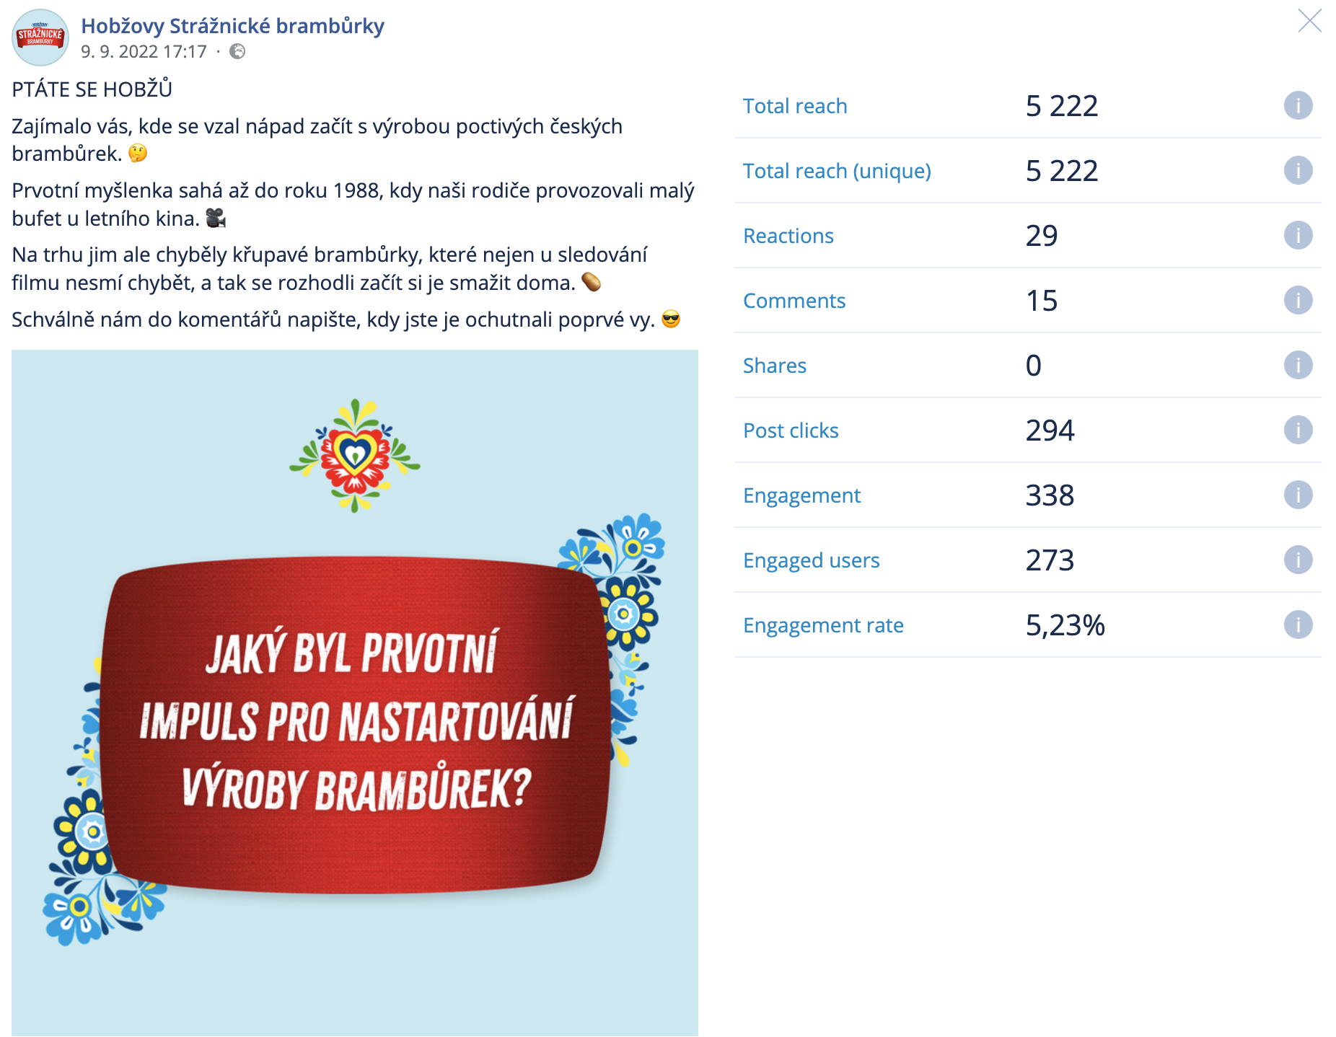

Slide 26
Jak propsat positioning do komunikace?
Lidé - nízká fluktuace, stálí zaměstnanci, navzdory automatizaci nepropouštíme

Slide 27
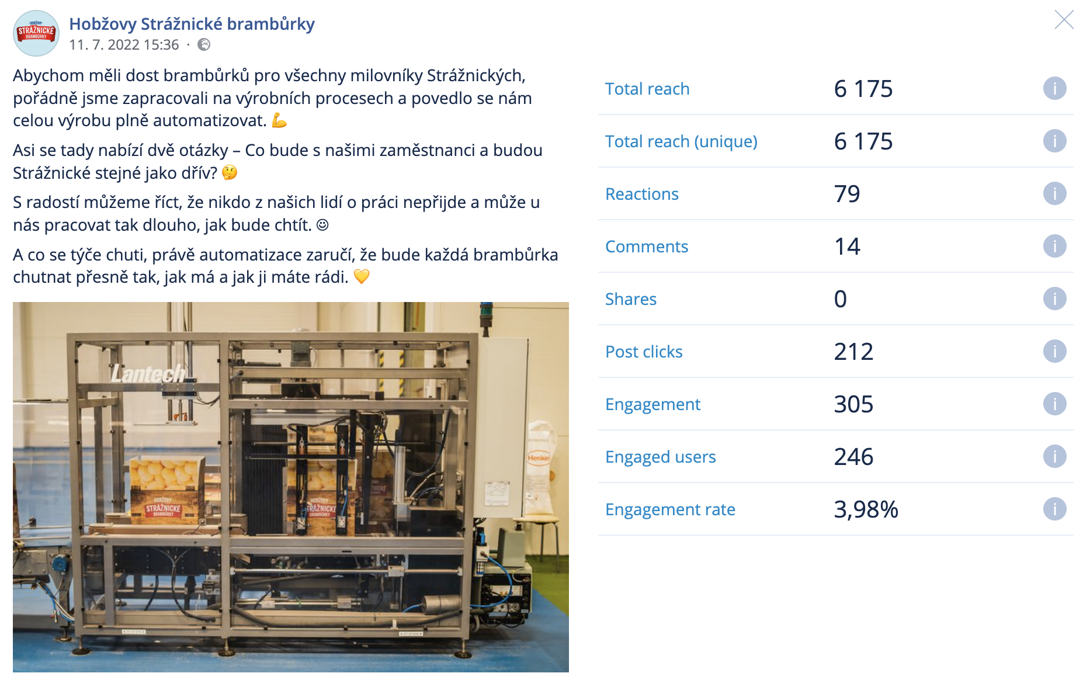

Slide 28
Jak propsat positioning do komunikace?
Positioning

Slide 29
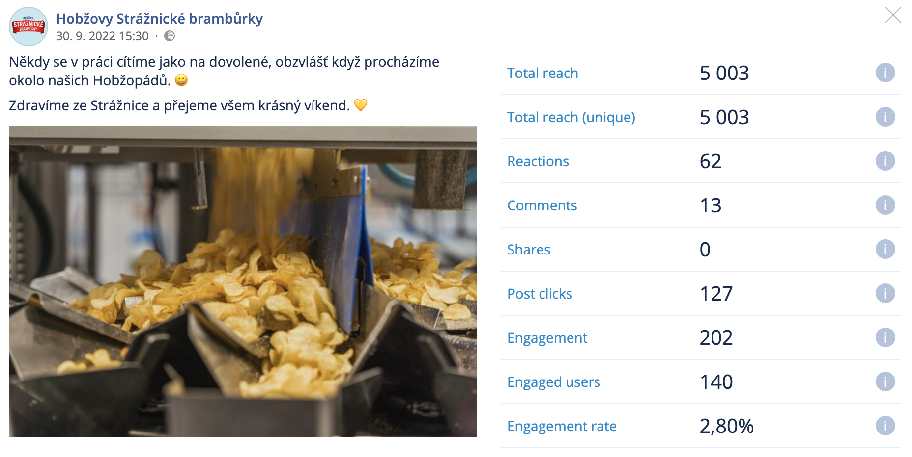

Slide 30
Jak propsat positioning do komunikace?
Zábava - obsah určený pro zabavení lidí a zapojení do komunikace

Slide 31
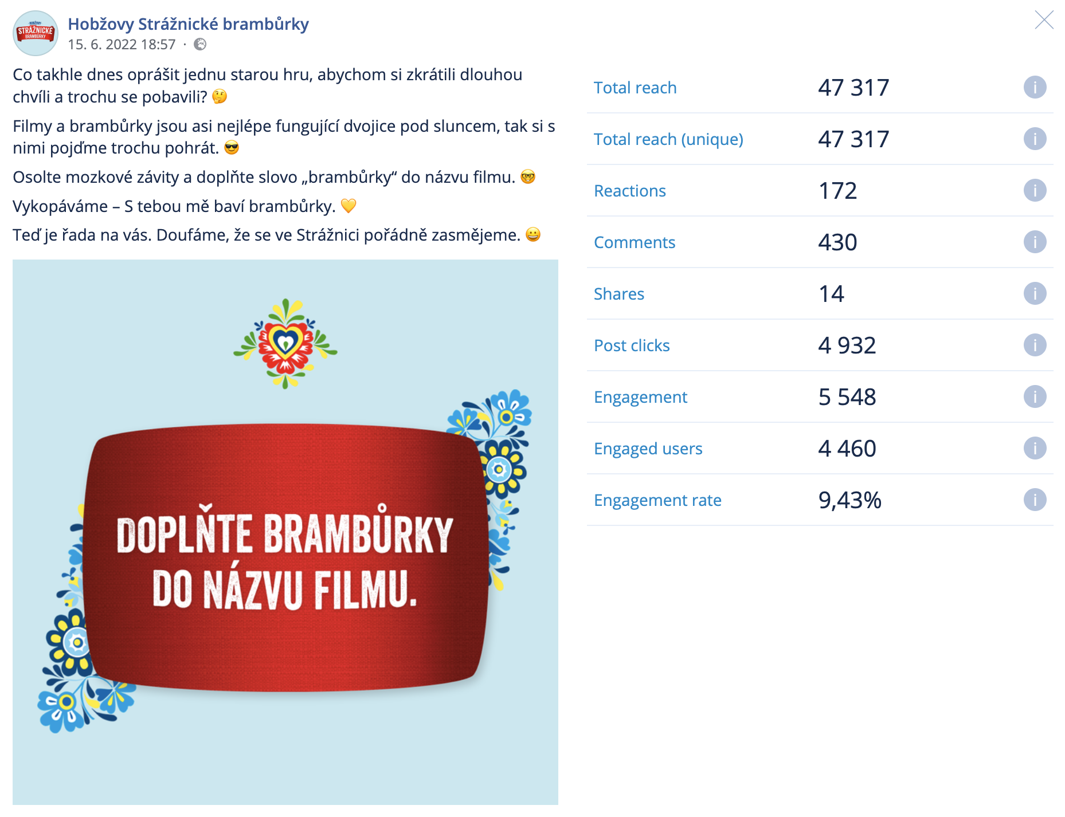

Slide 32
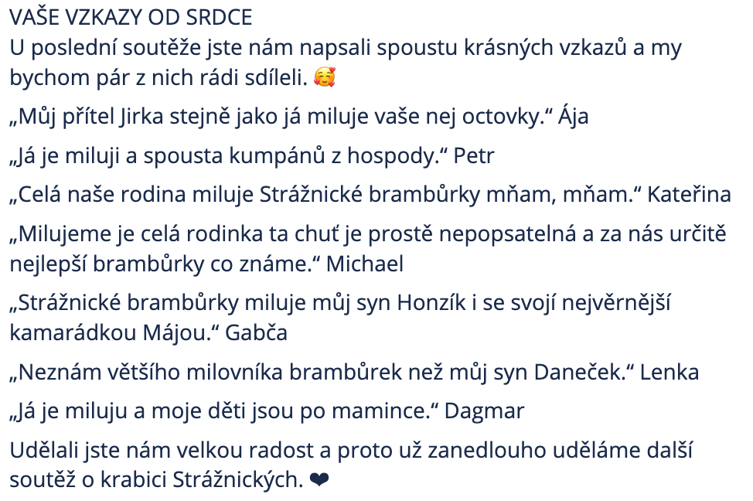
Jak propsat positioning do komunikace?
Zákazníci - co nám píšou lidé do zpráv a komentářů?

Slide 33
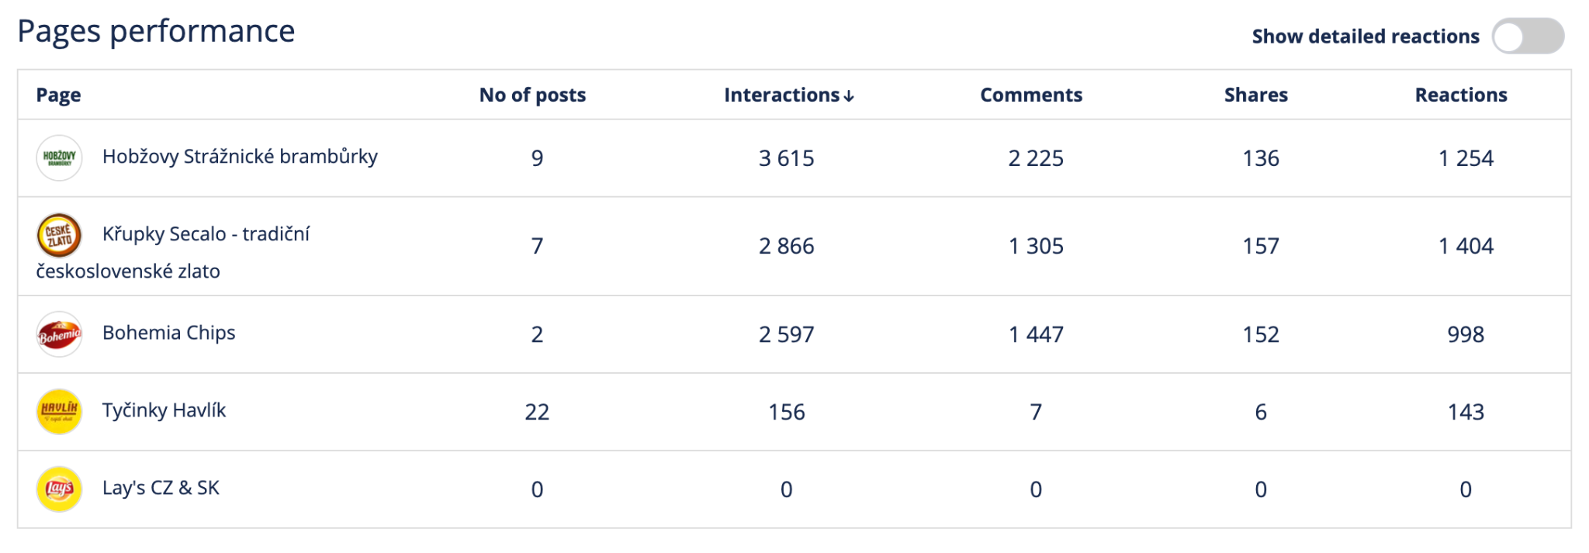
Porovnání s konkurencí
Cíl: Interakce Rozpočet: ???

Slide 34
Jak vytvářet interakce se zákazníky?
Proč by měla firma budovat interakce se zákazníky?
Budování vztahu
Povědomí - Top of mind
Zapojení do komunikace - pocit sounáležitosti
Tvorba publik pro cílení reklamy
Podpora výsledků - více interakcí = větší dosah (viz algoritmus - minulá přednáška)
Brand salience - Vybavení při nákupním záměru
Získání autentického obsahu pro komunikaci (UGC)

Slide 35
Jak vytvářet interakce se zákazníky?
Jak získávat interakce?
Otázky na zákazníky v kontextu produktu - kolik jste ujeli kilometrů?
Výzva k poslání fotografie - sdílejte s námi zážitky.
Názor na vybrané téma - máte radši kožené nebo riflové bundy?
Rady a tipy - pošlete nám tip na trasu pro motorkáře.
Zapojit do obsahu - viz doplňte brambůrky do názvu filmu.
Spokojenost - napište názor na produkt.
Soutěže - laciné, někdy kontraproduktivní.
Odkaz na známé - označte motorkáře.
Pochlubení se - ukažte mašinu!
Statistiky v rámci firmy - kolik vyrobíme brambůrků?

Slide 36
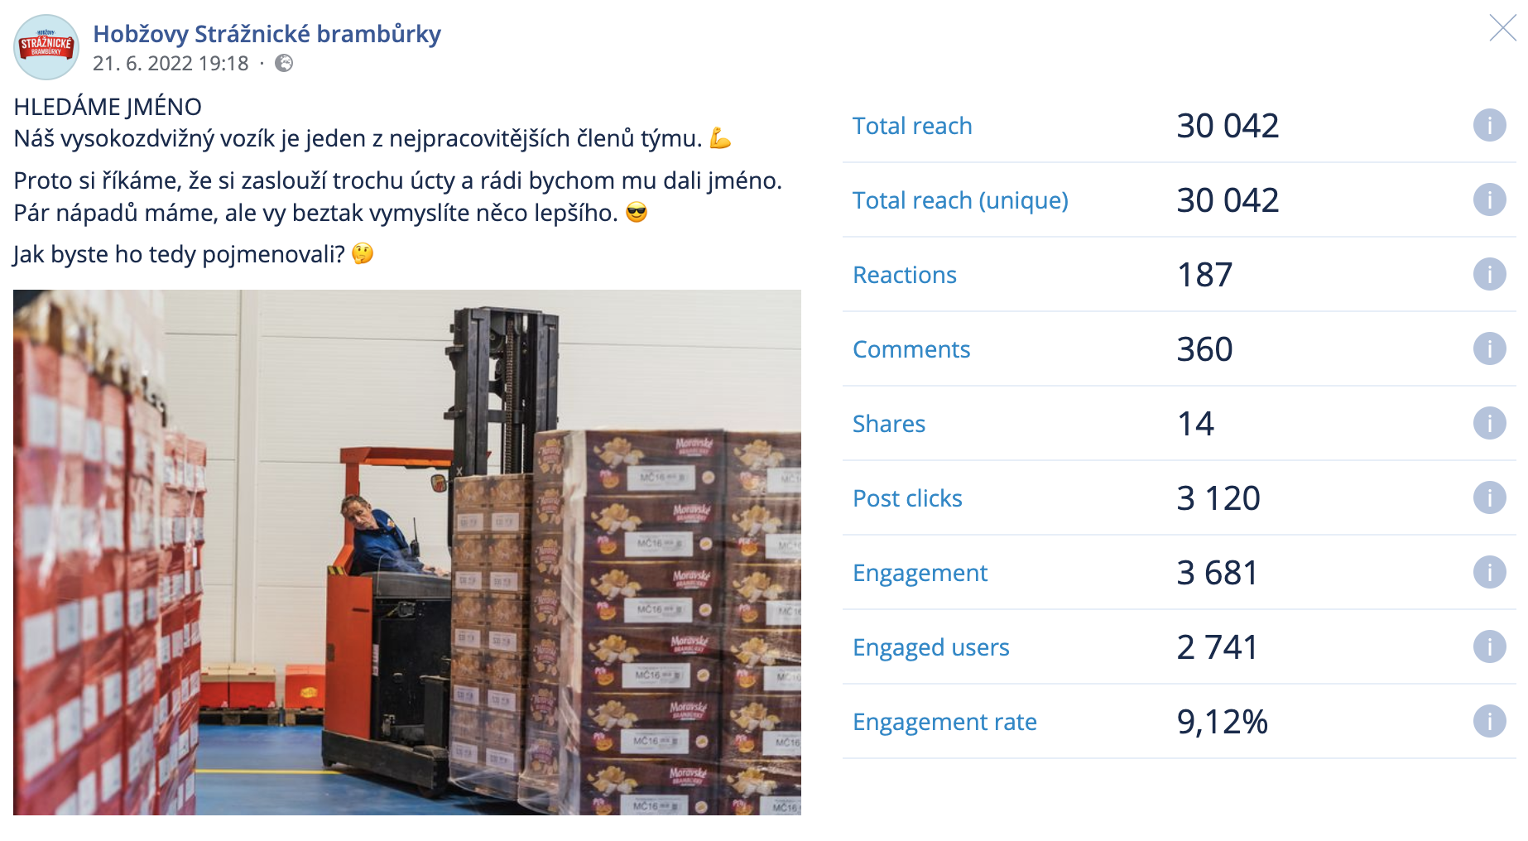

Slide 37
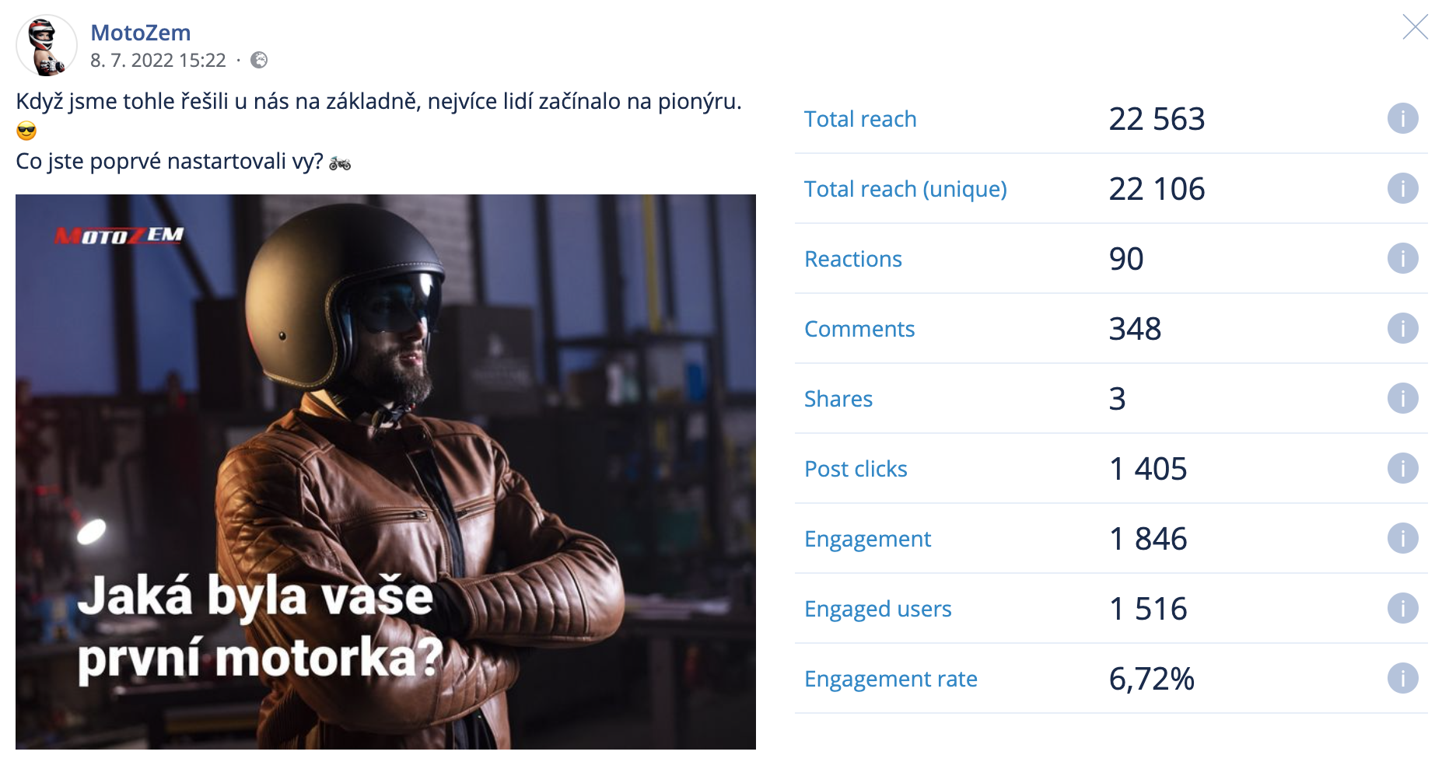

Slide 38
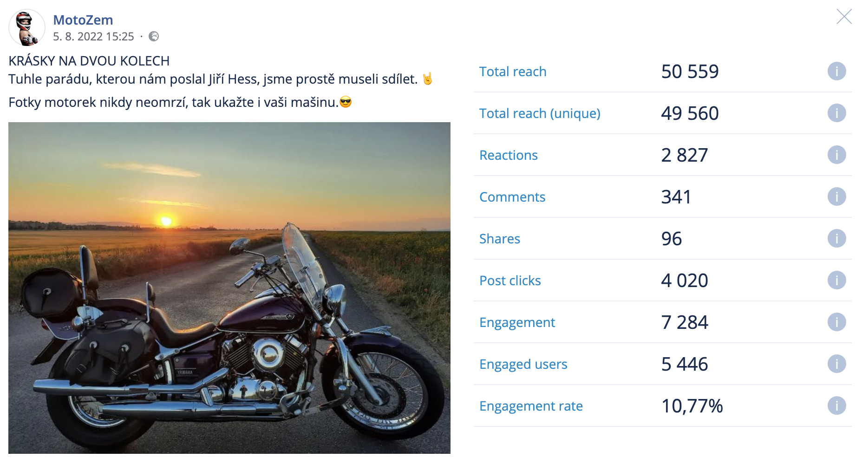

Slide 39
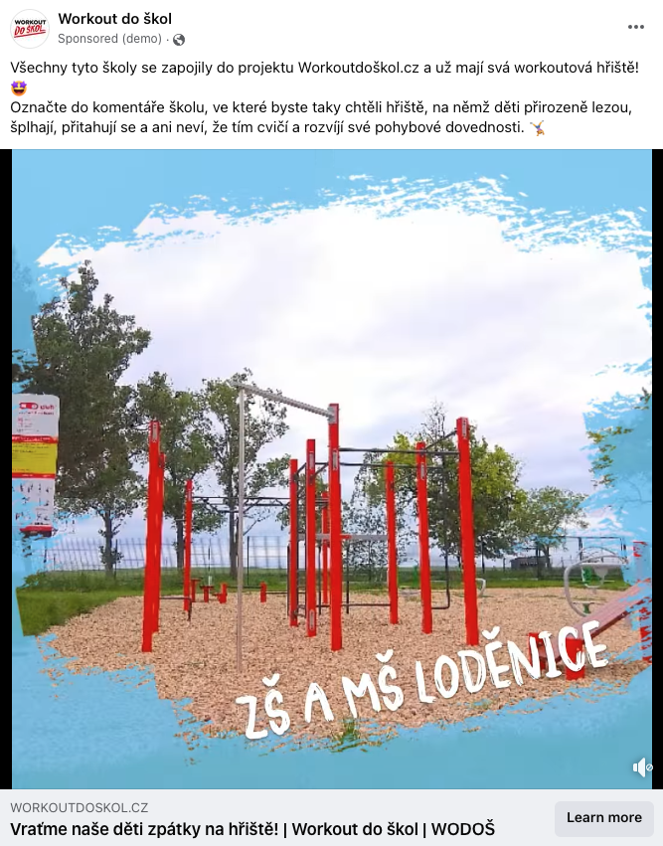

Slide 40
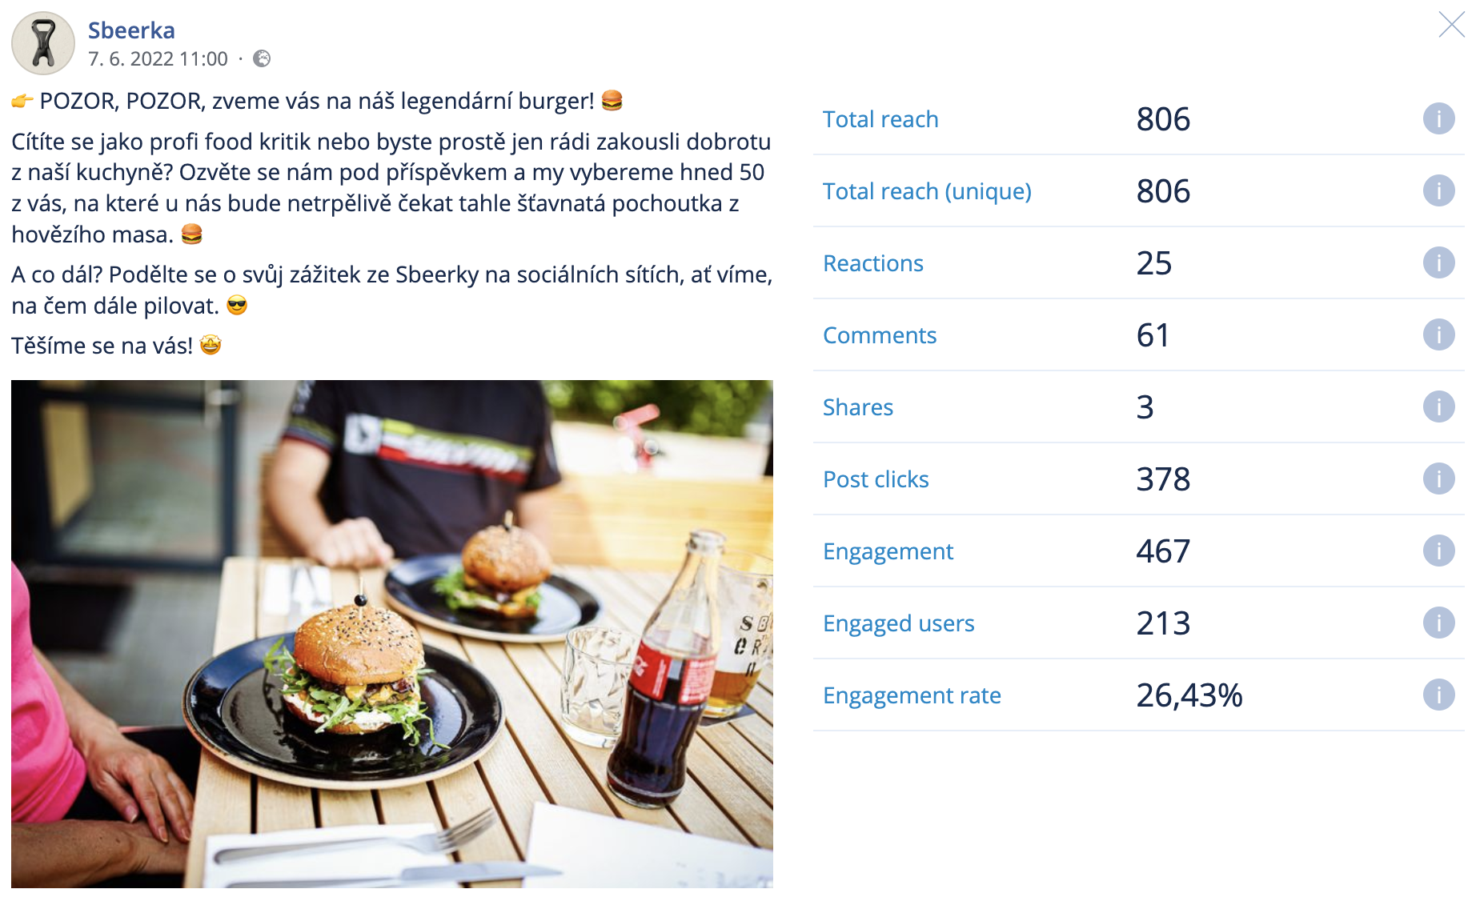

Slide 41
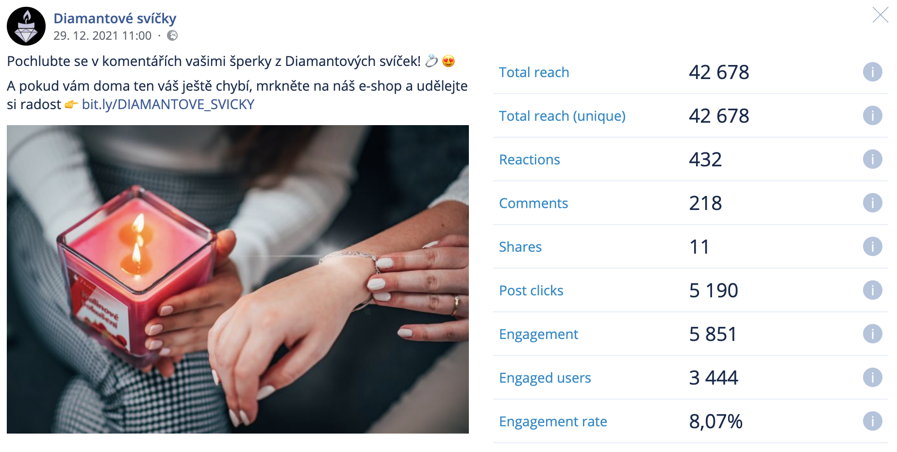

Slide 42
Jak se trollí trollové?
Firma Liftago se připojila k solidaritě vůči Ukrajině.
Odpůrci jejich krok “hlasitě” a velmi nevybíravě hejtovali.
Komentáře byly často nenávistné a sprosté.
Liftago mohlo tyto komentáře nahlašovat nebo skrývat, jelikož byly v rozporu s pravidly Facebooku.
Namísto toho se rozhodli na komentáře vtipně reagovat a zesměšnit hatery.
Tento krok byl v souladu s firemní komunikační strategií a celkovou image.
Odpůrci s největší pravděpodobností nebyli potenciální zákazníci, tudíž si firma obchodně neuškodila.
Naopak svou činností značně zvýšila dosah příspěvků a tím i počet oslovených lidí a povědomí obecně.
Zároveň tím podpořila image značky a naklonila si potenciální zákazníky.
Dosah se kromě SoMe rozšířil i do celé řady online a offline médií.
Souhrn nákladů (hodiny strávené komentováním) a přínosů (viz výše) byl nesrovnatelný nesrovnatelný.
Zároveň tímto vyslali message široké veřejnosti a podpořili “dobrou věc”.

Slide 43
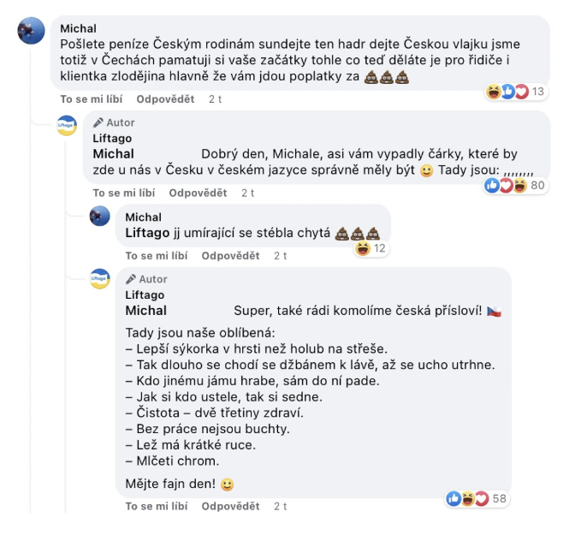
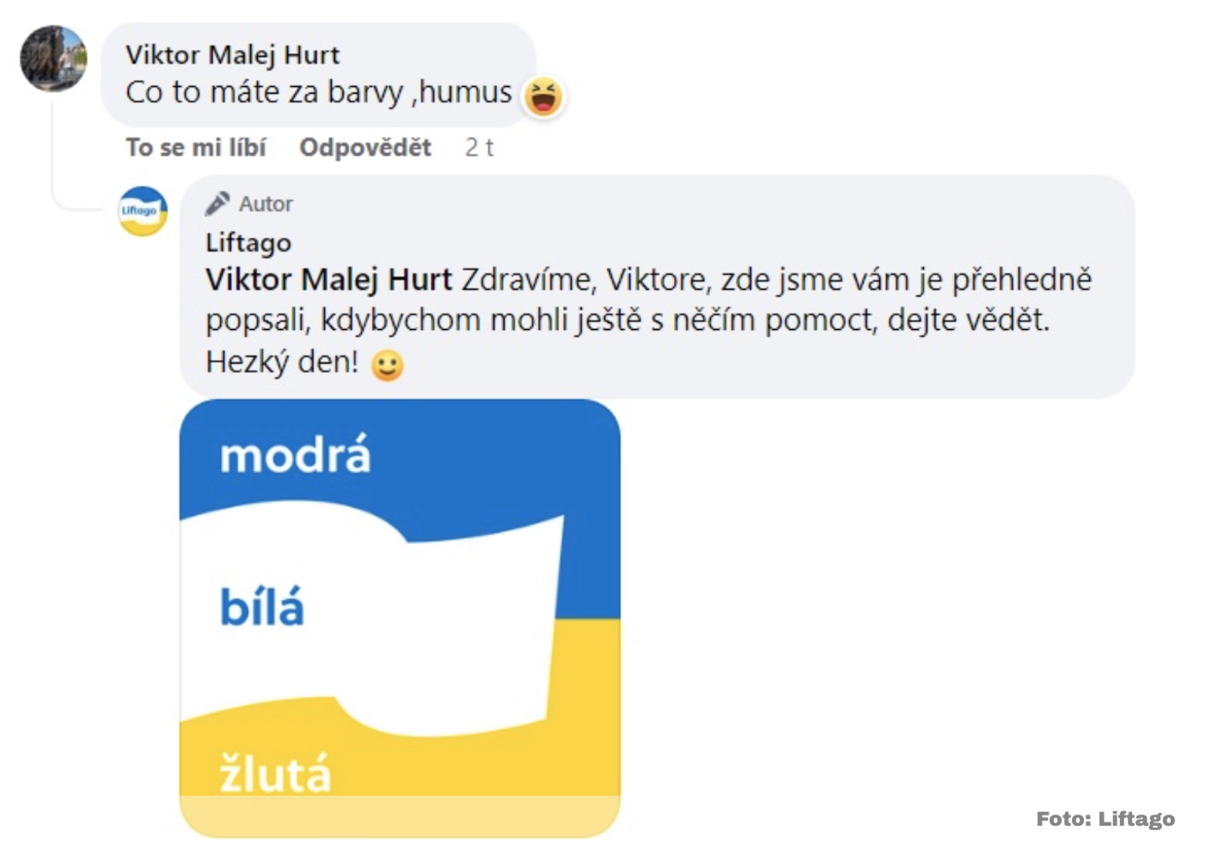
Jak se trollí trollové?

Slide 44
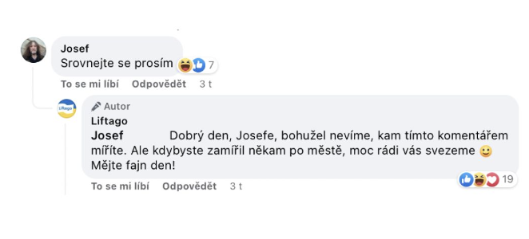
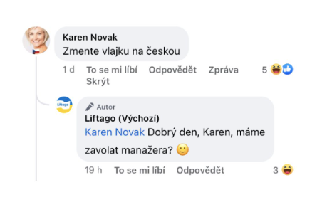
Jak se trollí trollové?

Slide 45
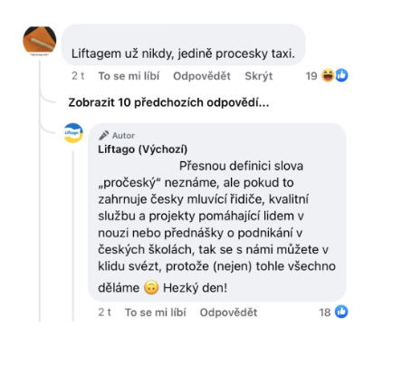
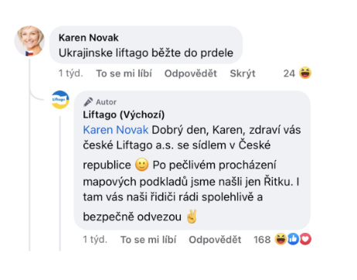
Jak se trollí trollové?

Slide 46
Týmový úkol - Odevzdat na konci semináře
Vyberte libovolnou firmu
Definujte zákaznické segmenty
Kdo jsou zákazníci? Kritéria - demografická, geografická, zájmy, behaviorální.
Určit velikost segmentů - kolik lidí je v daném segmentu?
Na který segment se zaměříte a proč?
Kdo je váš hlavní konkurent?

Slide 47
Týmový úkol
Positioning
Na jaký produkt nebo kategorii se zaměříte?
Jaké jsou benefity produktu? Co zákazník získá?
Jaké má výhody oproti konkurenci? Kdo je konkurent?
Čím je firma charakteristická? Image, historie, vznik, background.
Jakou má image? Konzervativní, průkopnická, drsná, přátelská, …
Jaká je message komunikace? Slogan, catchphrase, motto

Slide 48
Týmový úkol
Navrhněte témata komunikace (aspoň 3)
Jak vybrat co komunikovat?
Produkt - vlastnosti, výhody, kategorie, velikost portfolia, návody …
Výroba - výrobní postup, suroviny, stroje, technologie, …
Firma - vznik, vývoj, aktuality, poslání, vize, cíle, …
Lidé - zaměstnanci, majitelé, vztahy, spokojenost, představení, …
Positioning - image, konkurenční výhody, benefity, odlišení, …
Obor - co se děje v odvětví, trendy, vize, výzvy, novinky, tipy, …
Zákazníci - reference, UGC, užívání produktu, příběhy, …
PR - akce, sponsoring, CSR, charita, …

Slide 49
Týmový úkol
Navrhněte příspěvek pro každé téma
Co obsahuje příspěvek?
Myšlenka / cíl
Pro jakou fázi nákupní procesu je? (Oslovení, interakce, výběr, nákup)
Foto / video / grafika - stáhnout z Googlu / FB nebo nakreslit
Text
Jak byste zacílili reklamu? (Zájmy, věk, pohlaví, povolání, remarketing)

Slide 50

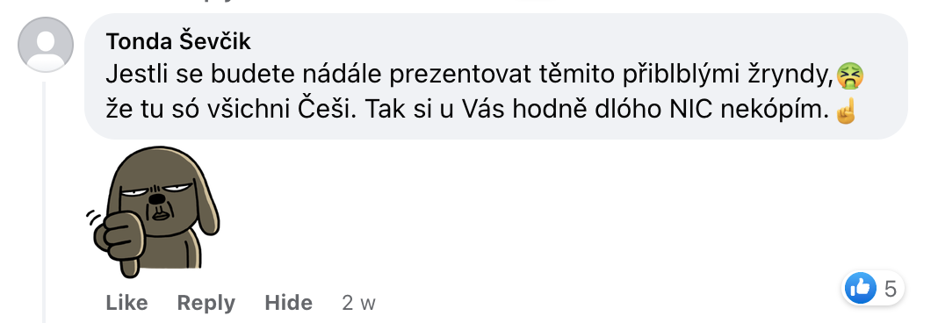
Týmový úkol
Napište reakci na komentář

Slide 51
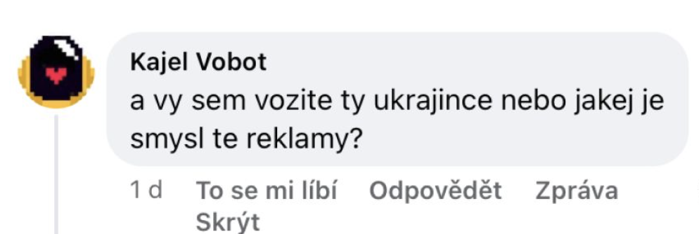
Týmový úkol
Napište reakci na komentář

Slide 52
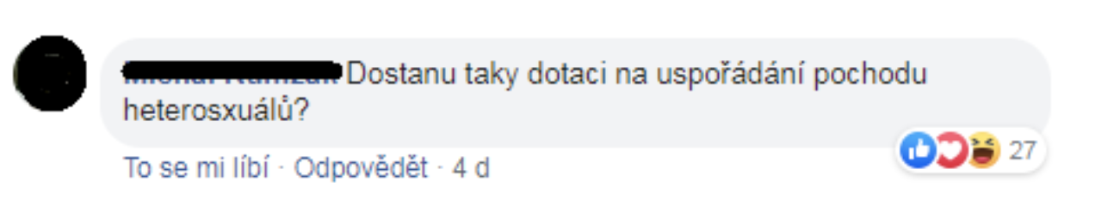
Týmový úkol
Napište reakci na komentář - Pride pochod

